Slide 1
Základy translatologie Pohled do historie tlumočení a překladu ČZJ
Ivana Kupčíková
Notes:
1

Slide 2
Struktura našeho setkání
Vzdělávání SP,
ústavy pro SP,
spolky SP,
vzdělávání SP v komunismu.

Slide 3
Pohled do historie tlumočení a překladu ČZJ
Poměrně malé množství pramenů
Úzce souvisí se vzděláváním neslyšících a postoji odborné veřejnosti – pedagogů, vychovatelů, logopedů…
Řecko, Řím, Aristoteles
Církevní organizace
Soukromé vzdělávání

Slide 4
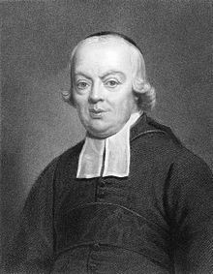
Pohled do historie tlumočení a překladu ČZJ
Charles-Michel de l´Épée,
- soukromé vzdělávání,
- nárůst počtu žáků,
- první škola pro neslyšící,
- propagátor vzdělávání
prostřednictvím ZJ,
tzv. francouzská metoda,
poznatky netajil.

Slide 5
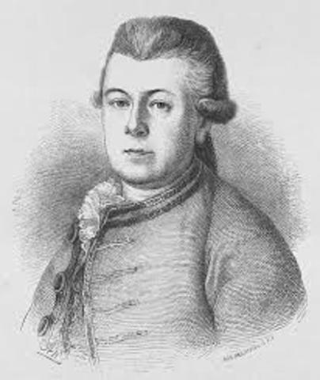
Pohled do historie tlumočení a překladu ČZJ
Orální metoda vzdělávání
tzv. německá metoda
Samuel Heinicke (1727-1790)

Slide 6
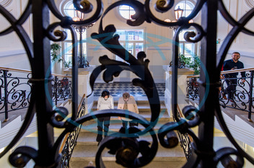
Pohled do historie tlumočení a překladu ČZJ
1770 Paříž,
1778 Lipsko,
1779 Vídeň,
1784 Řím,
1786 Praha…

Slide 7
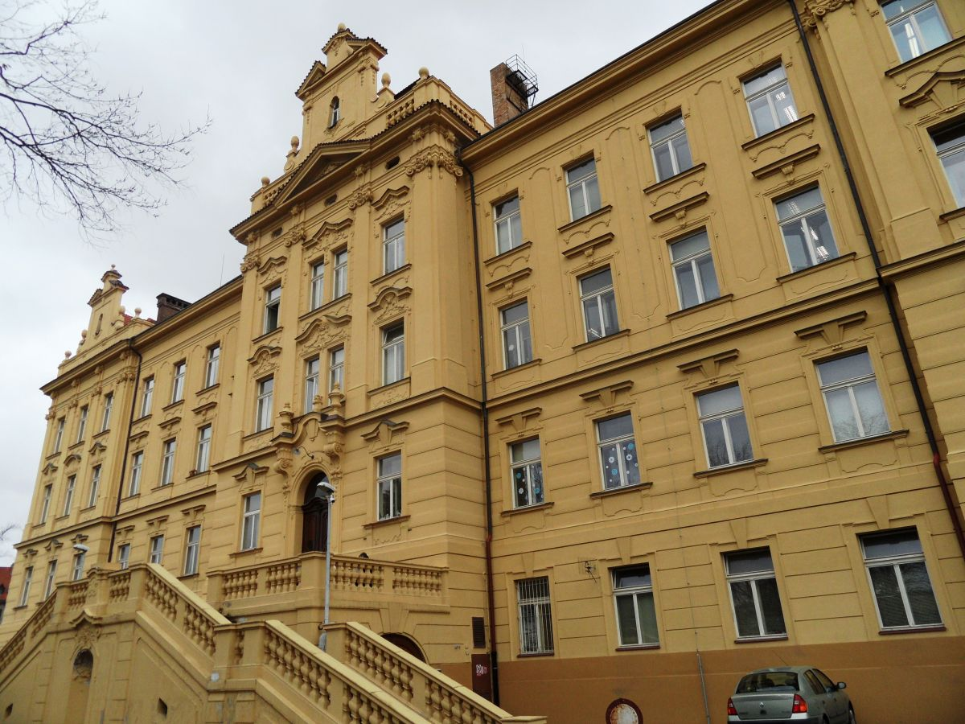
Pohled do historie tlumočení a překladu ČZJ
Pražském ústavu pro hluchoněmé, dnešní Střední škola, základní škola a mateřská škola pro sluchově postižené, Holečkova 4, Praha 5

Slide 8
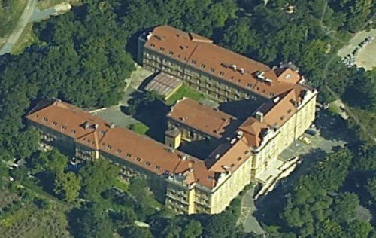
Pohled do historie tlumočení a překladu ČZJ

Slide 9
Pohled do historie tlumočení a překladu ČZJ
vzdělávání v Čechách páter Václav Frost,
Pražská kombinovaná metoda
ústavy…

Slide 10
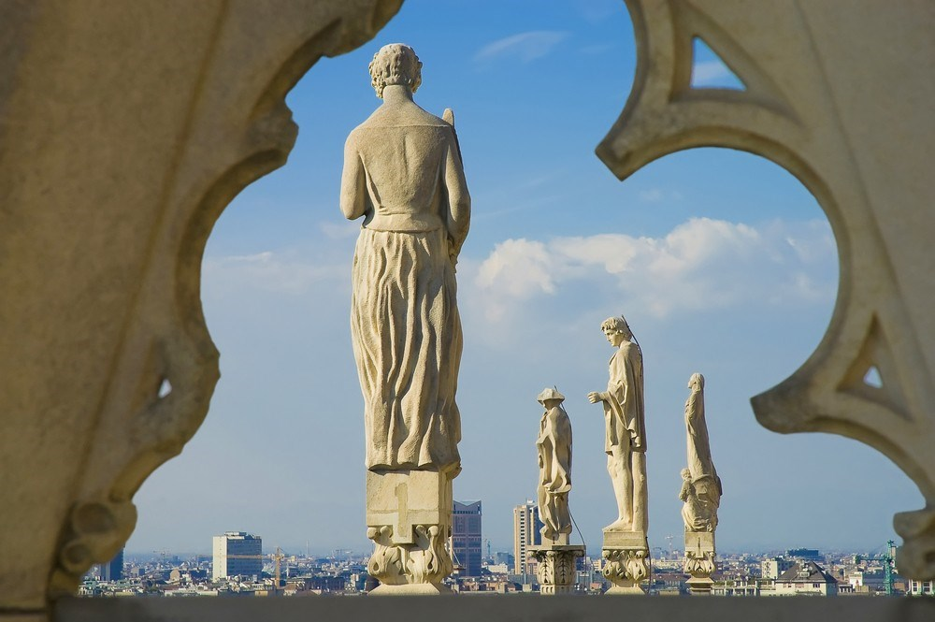
Pohled do historie tlumočení a překladu ČZJ
1880 Milánský kongres -zákaz používání ZJ ve vzdělávání (Evropa), nástup orální metody.

Slide 11
Pohled do historie tlumočení a překladu ČZJ
Počátky podpůrných spolků
Výchovně vzdělávací ústavy → zaopatřovací ústavy
fondy a nadace při ústavech
22.5.1868 Spolek hluchoněmých sv. Františka Saleského v Praze (první spolek v Českých zemích, šestý v Evropě),
Založen na podnět Václava Koťátka, Karla Kmocha, a Josefa Wilczeka.
1914 - Jirsík – podpůrný spolek neslyšících v Č. Budějovicích.

Slide 12
Pohled do historie tlumočení a překladu ČZJ
Počátky podpůrných spolků
1917 Plzeňský „OUL“
1918 Hradec Králové
1919 spolek hluchoněmých v Brně – aktivní v oblasti zaměstnávání a ubytování.
Z darů a sbírek zakoupen pozemek, především svépomocí
postavena útulna, slavnostní otevření 27.9.1925.

Slide 13
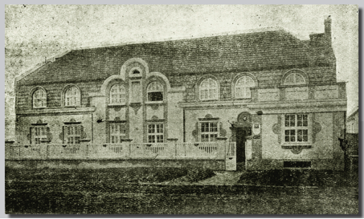
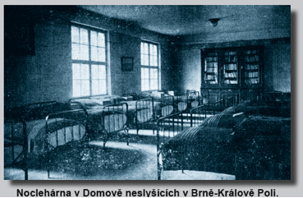
Pohled do historie tlumočení a překladu ČZJ
Počátky podpůrných spolků
1933-1937 – dílny obuvníků a krejčích

Slide 14
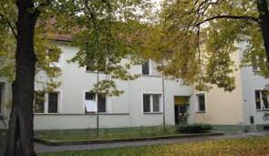
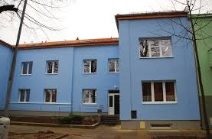
Pohled do historie tlumočení a překladu ČZJ
Počátky podpůrných spolků
1980 rekonstrukce, dostavba 2015

Slide 15
Pohled do historie tlumočení a překladu ČZJ
Spolky
po r. 1918 vedle podpůrných spolků, i spolky sportovní, turistické, divadelní,
neúspěšné snahy o sjednocení,
nejednotnost až do Protektorátu Čechy a Morava,
2.sv.v. spolková činnost zakázána,
Únor 1948 komunismus, 25., 26.6.1949 slučovací sjezd
Ústřední jednota invalidů a Družina válečných poškozenců
politická kontrola, tvořivá práce ve prospěch všech.
Výrobní družstvo DRUTĚVA, nejmenší pozornost osvěta,
vzdělávání

Slide 16
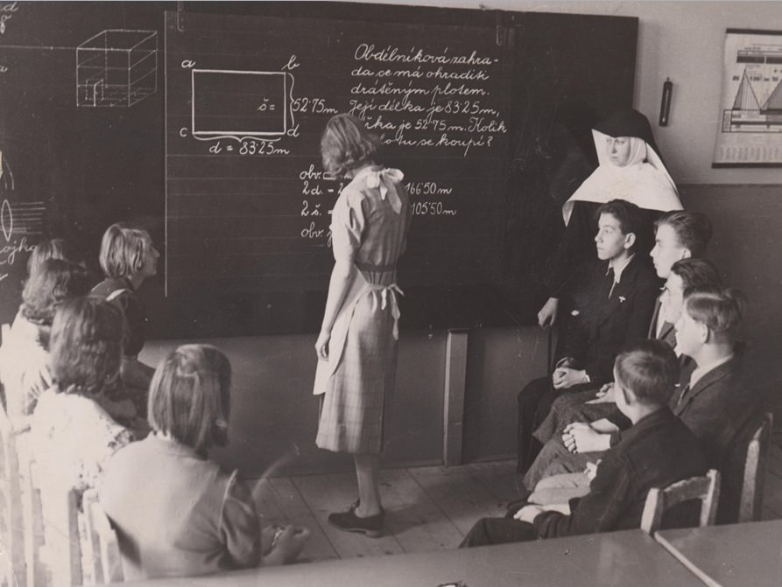
Pohled do historie tlumočení a překladu ČZJ
do r. 1955

Slide 17
Pohled do historie tlumočení a překladu ČZJ
Spolky
- ÚJI vydává - Zpravodaj - inf. o invaliditě,
- Práce invalidů - ocenění pracovníků,
- Zora - v Braillově písmu.
Na sjezdu 7.6.1952 Vznik Svazu Československých invalidů
- Svaz SP, TP, ZP, nově civilizační onem.
21.8.1968 okupace, v popředí ekonomické, sociální a politické zájmy, popírání existence různorodých potřeb a specifických zájmů
1969 změna na Svaz invalidů (ČR, SR a federální)
1974 zrušení Svazů SP, ZP, TZ a vnitřně, pouze do výbory

Slide 18
Pohled do historie tlumočení a překladu ČZJ
Spolky
1970 META (80% OZP, z toho 20% těžce ZP)
1979 pravidelné televizní vysílání pro neslyšící
čas. Gong, Elán
Vznik klubů a spolků, cca do 80.let tlumočení jako dobrovolná činnost, po práci, zdarma, za naturálie,
Zaměstnávání prvních tlumočníků (HPP, dohody) od r. 1981 vyhl. 15Kč/hod.
Plán SI - od r. 1973 zajistit tlumočení ve všech oblastních ZO

Slide 19
Pohled do historie tlumočení a překladu ČZJ
Spolky
- Kategorizace tlumočníků:
3. kategorie - převážně komunitní tlumočení (začátečníci, mírně pokročilí)
2. kategorie - komunitní tlumočení, tlumočení na úřadech, menší konference, schůze, přednášky ve spolcích
1. kategorie - soudní tlumočníci (policie, soudy), konferenční tlumočení, tlumočení na mezinár. akcích. U soudu zapsán na doporučení (SI/SNN v ČR)

Slide 20
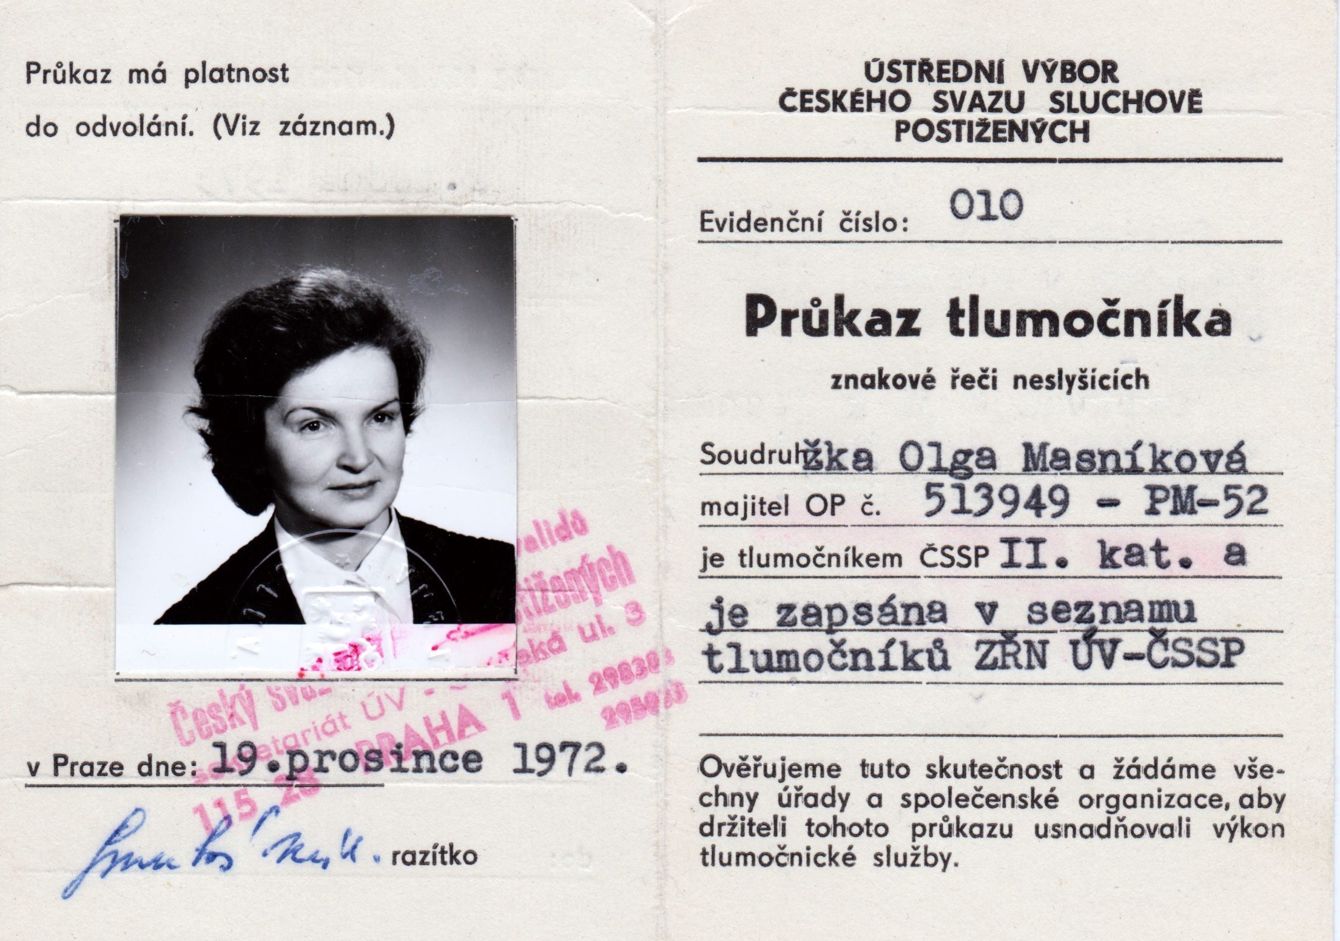
Pohled do historie tlumočení a překladu ČZJ

Slide 21
Pohled do historie tlumočení a překladu ČZJ
Spolky
setkávání tlumočníků z různých krajů – výměna zkušeností (několikrát ročně),
počátky vzdělávání tlumočníků,
kurzy znakové řeči,
SI eviduje: - 1975-1978 cca 50 dobrovolných tlumočníků,
- 1980-1988 cca 98 tlumočníků
Slovníky:

Slide 22
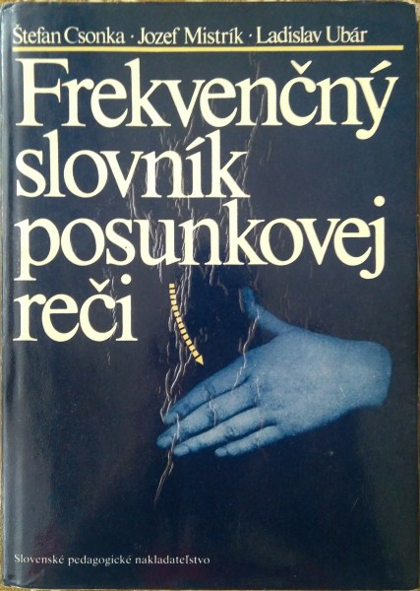
Pohled do historie tlumočení a překladu ČZJ
1986 1988

Slide 23
Pohled do historie tlumočení a překladu ČZJ
Spolky
1987 první tlumočení v ČT –J. Zeman, E. Mrzílková, J. Křeček, V. Provazníková, J. Kubicová, M. Kleisnerová, J. Švagr (Ozvěny, TKN, Klíč, v současnosti mnoho dalších pořadů)
rozpad Svazu invalidů, movitý i nemovitý majetek převeden na nástupnické organizace.
8.5.1990 vznik Svazu neslyšících a nedoslýchavých v ČR

Slide 24
Pohled do historie tlumočení a překladu ČZJ
Kdo zprostředkovával komunikaci a tlumočil?
V ústavech pro hluchoněmé:
vychovatelé a pedagogové (kněží, řádové sestry)
Mimo ústavy pro hluchoněmé:
rodiče neslyšících dětí – „domácí jazyk“,
nedoslýchaví absolventi škol pro SP (ovládali ZJ i ČJ),
slyšící děti neslyšících rodičů (KODA, CODA)

Slide 25
Pohled do historie tlumočení a překladu ČZJ
Slyšící děti neslyšících rodičů
CODA - Children Of Deaf Adults
KODA – Kids Of Deaf Adults
odkazy na TKN, texty, CODA
dříve jazyk nedokonalý, stud, a dnes zdravé sebevědomí

Slide 26
Pohled do historie tlumočení a překladu ČZJ
Kde se tlumočilo/překládalo?
Komunitní tlumočení:
u lékaře,
na úřadech,
v zaměstnání,
ve spolcích a klubech,
na setkáních neslyšících (sportovní a jiné)
překlady dokumentů (dopisy, smlouvy…)

Slide 27
Pohled do historie tlumočení a překladu ČZJ
Kde se tlumočilo/překládalo?
Orgány veřejné správy:
policie,
soudy,
správa sociálního zabezpečení,
úřady práce,
matriční úřady,
další méně často.

Slide 28
Děkuji za pozornost.

